Slide 1
iCenter 创客空间规划
李兆基科技大楼1、4、5、6层
2016年2月12日

Slide 2
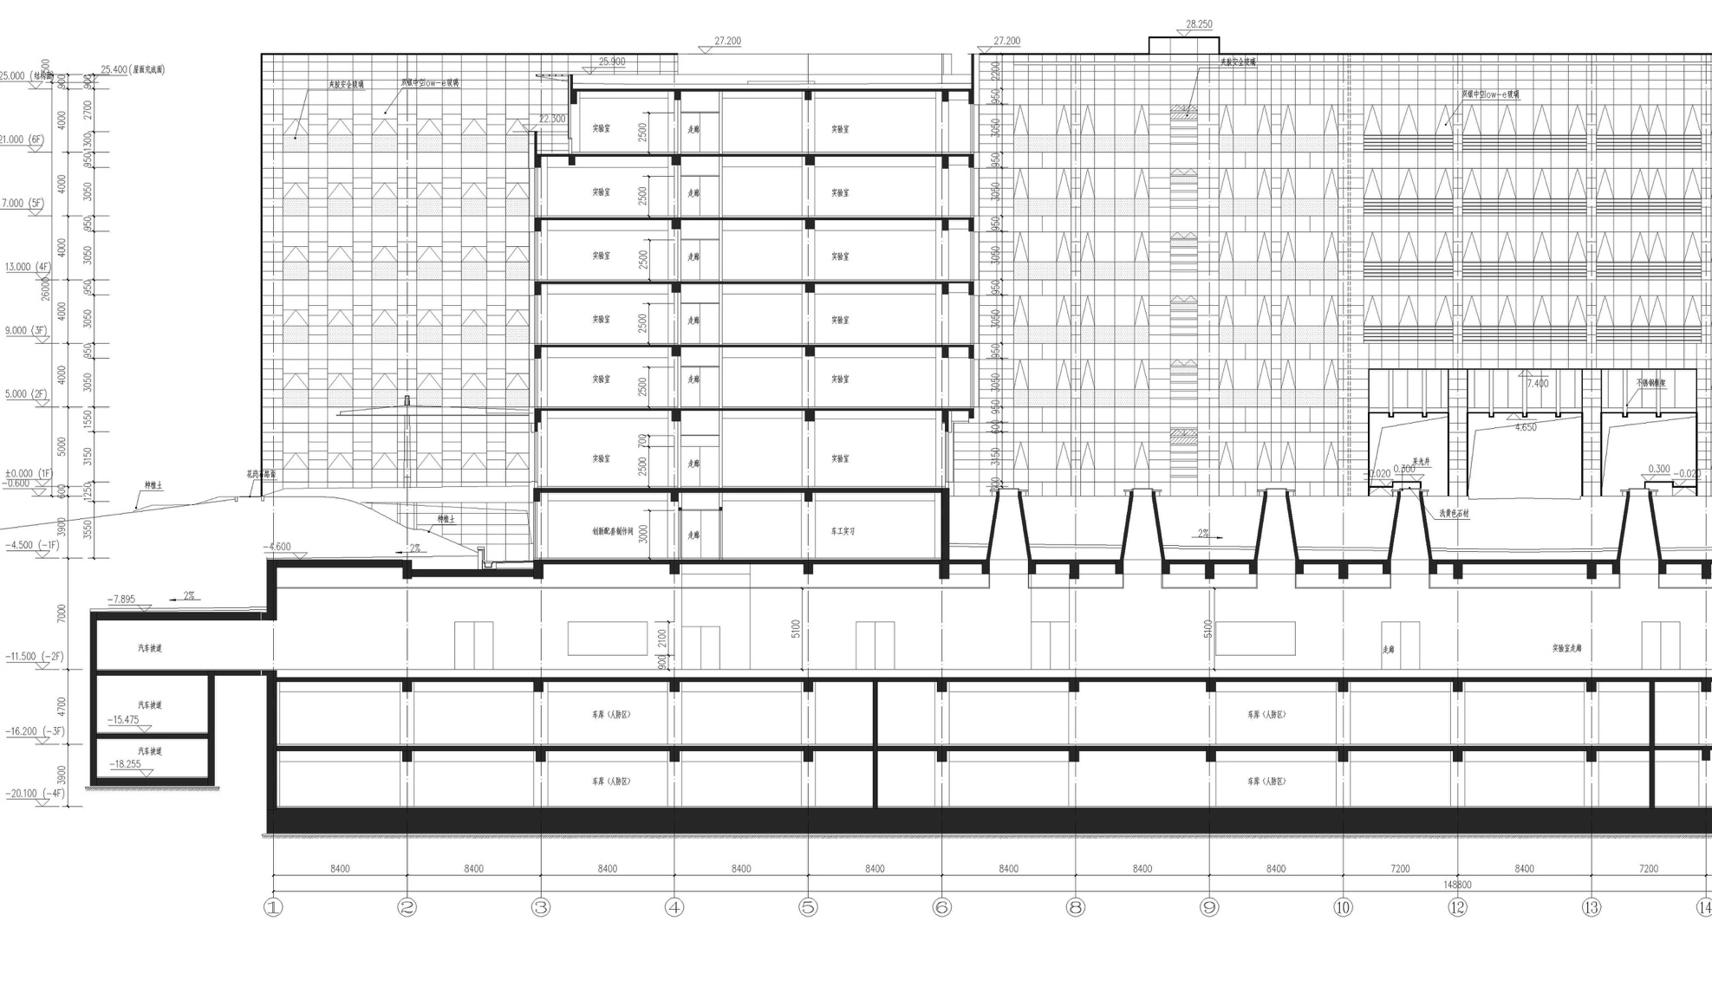
iCenter创客空间各楼层布局
6F
5F
4F
3F
2F
1F
B1
B2
B3
B4
学生三创基地/多功能厅
创业团队
智慧教室/视频会议
北
西
东
创意实现工坊
跨学科创新中心
南
电子工坊
创意创新团队/兴趣社团
行政服务与条件保障
钳工/木工/电子 工坊
团队创新与团队训练
创客咖啡
快速原型制造实验室
焊接/热加工实验室
数字化先进制造车间
地下车库
铸造/消失模铸造

Slide 3
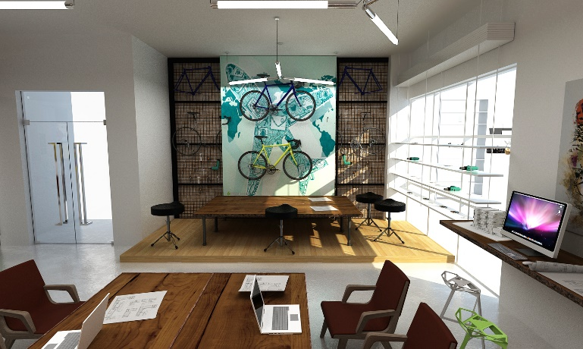
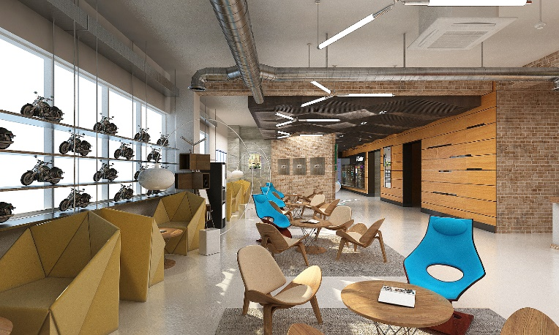
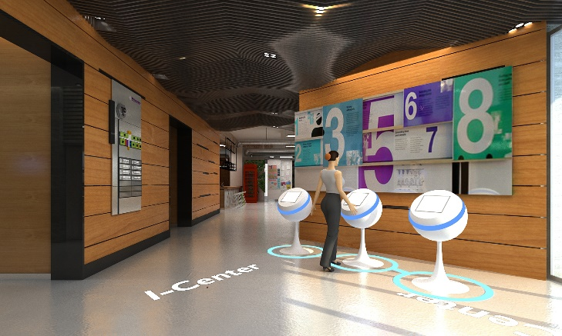
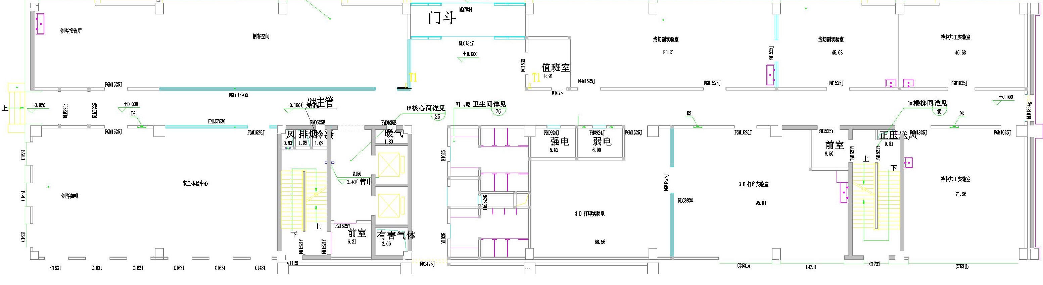
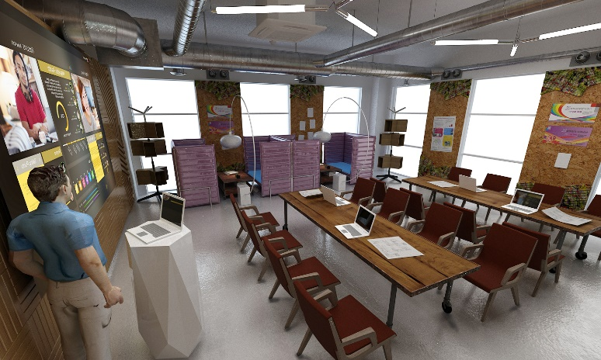
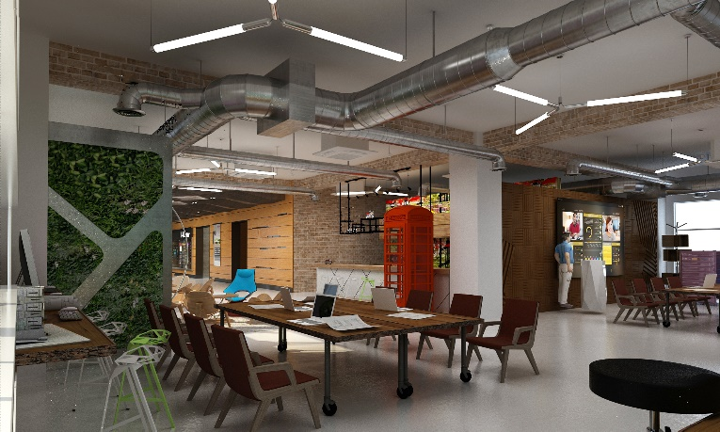
1F层规划
开放、展示、未来
自行车工坊：
学生自行车协会、学生创客空间社团
学生自由制作工位：
全校课程项目制作实践基地
开放讨论区：
学生进行自由交流、展演活动的场所
数字化车间及远程工厂：
＊本科工程训练概论课、实验室科研探究、工业系统基础概论课等。视频展示地下二数字车间的整体结构、主要组成，展示工业系统的宏观架构。
自行车
工坊
学生自由制作工位
快速原型制造实验室
开放讨论区
数字化车间及远程工厂

Slide 4
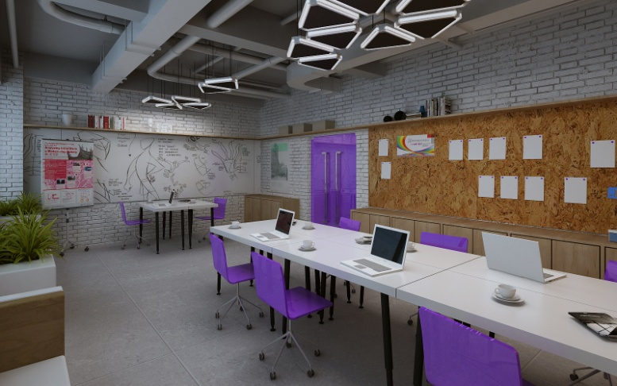
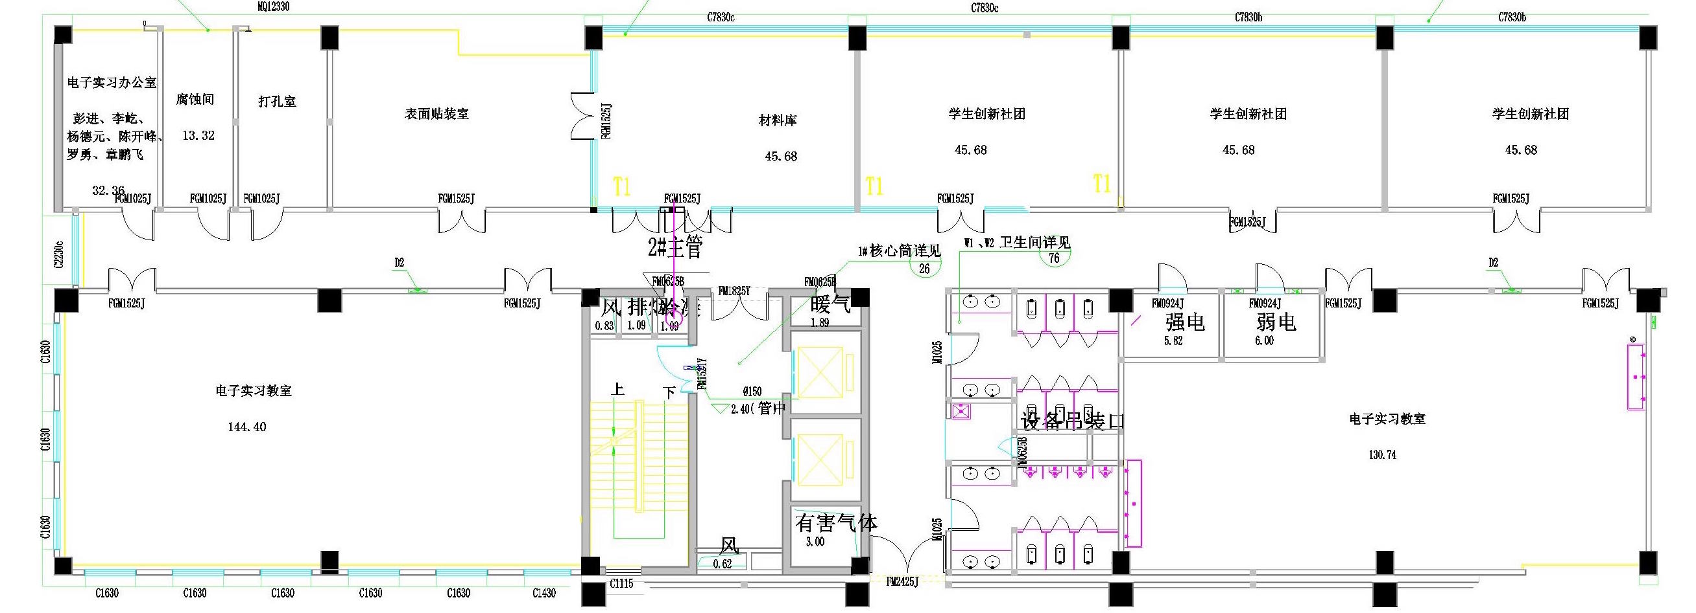
4F层规划
学生社团、内容开发
B445，创客空间工作室：
设计举办创客活动、开发创客主题项目
B439，智能机器人项目组：
＊工业机器人、服务型机器人开发。相关教学内容开发
B436，前沿新知与实践工作室：
策划前沿新知展示活动，发掘校园三创新星
创意创新团队/兴趣社团

Slide 5
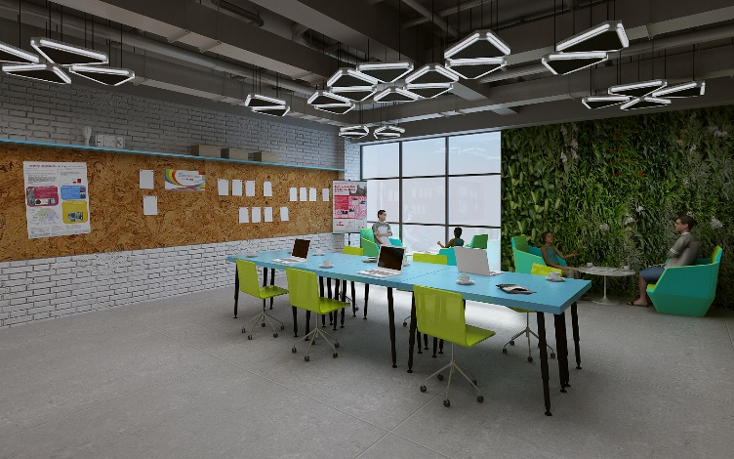
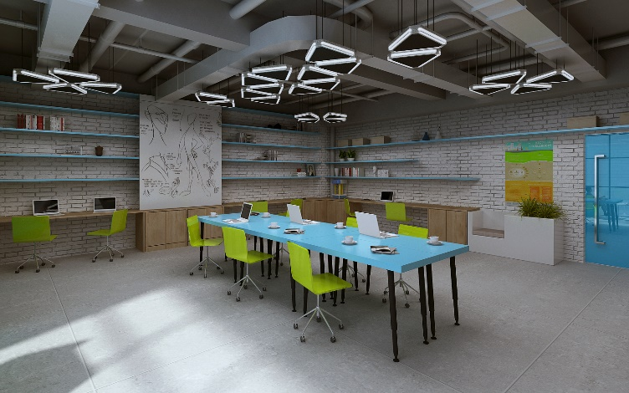
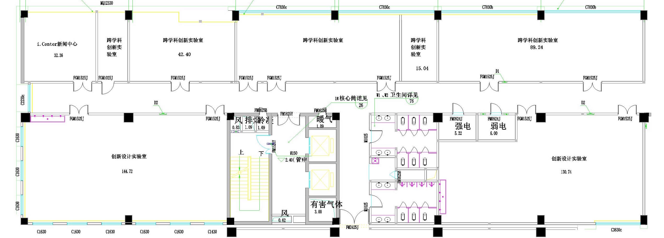
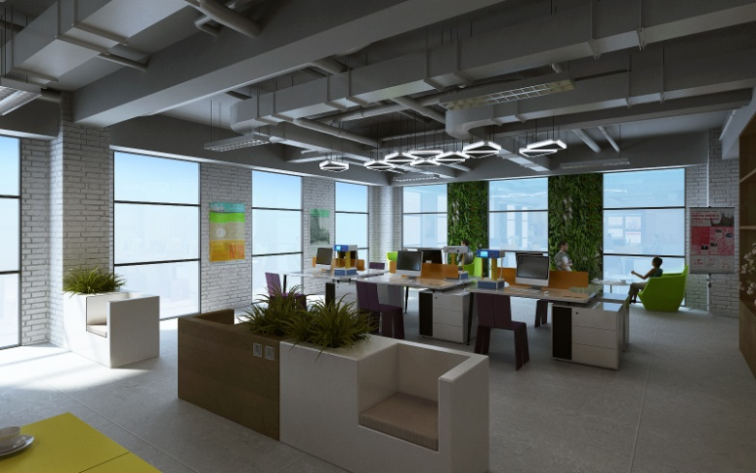
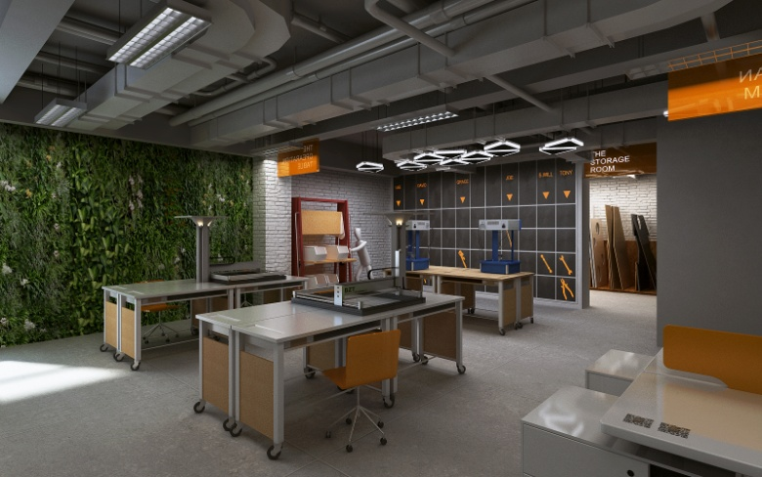
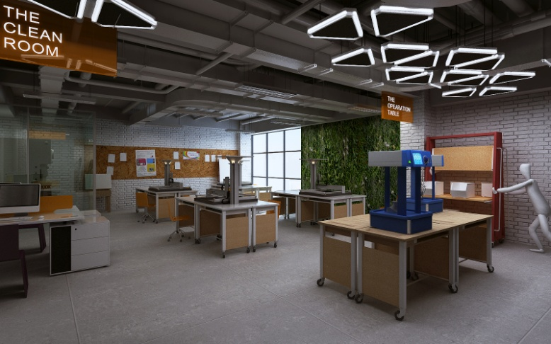
5F层规划
设计x制作、跨学科创意与实践
B557，创意实现工坊：
创意项目辅导及制作
＊小型木工实践课程（建筑系、美术学院）
＊机电系统开发讲座与实践活动（英特尔）
B558，跨学科课程开发工作室：
辅修专业课程开发团队
B559，小组研讨室：
B565，跨学科课程开发工作室：
辅修专业课程开发团队
B569，新闻中心及媒体与设计制作室：
数字化设计与多媒体制作
B570，创新设计工坊：
设计方法与设计思维（美术学院）
技术咨询室
教授
工作室
i.Center
新闻中心
跨学科创新中心
创新设计工坊
“贤聚”
创意实现工坊
“彦铭”

Slide 6
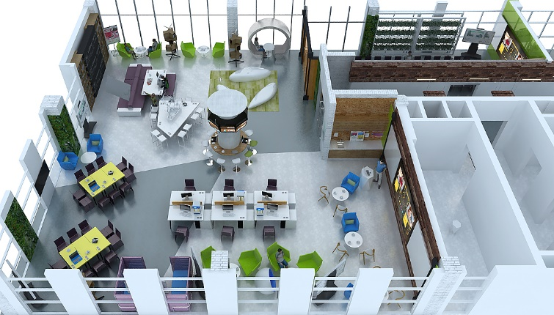
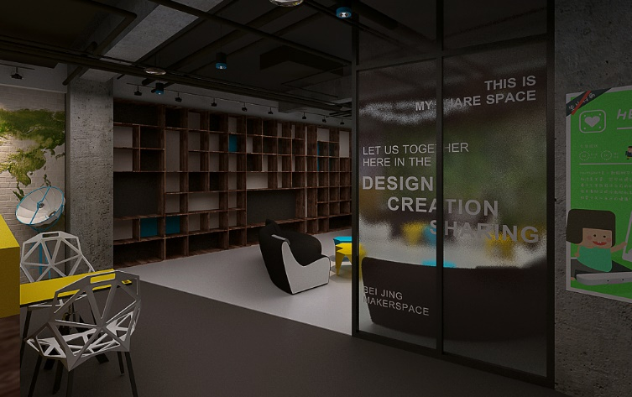
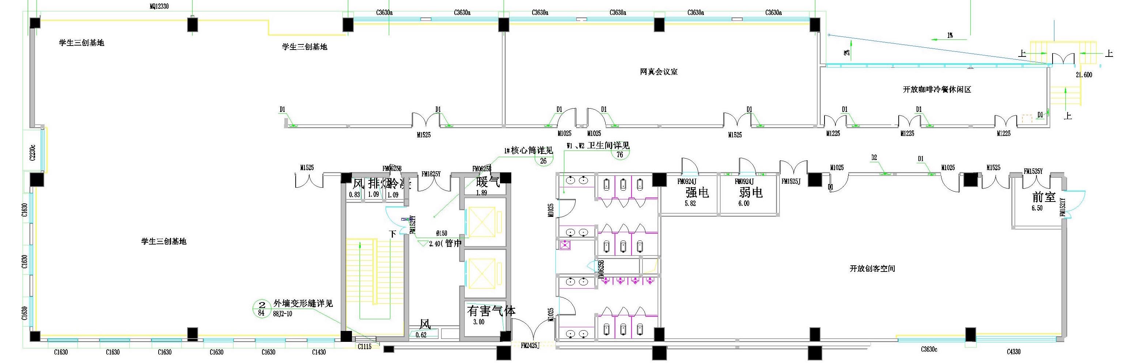
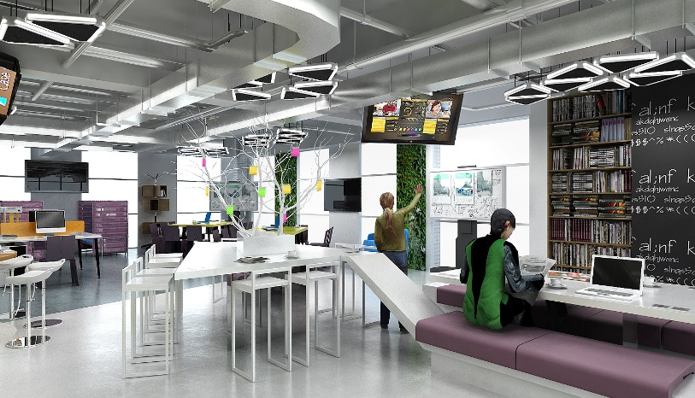
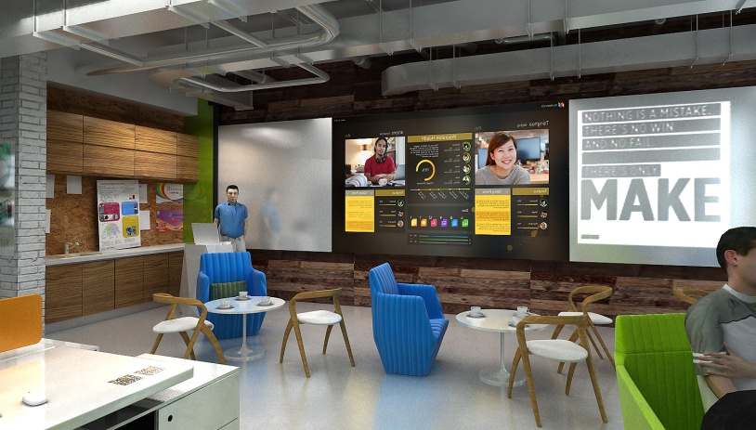
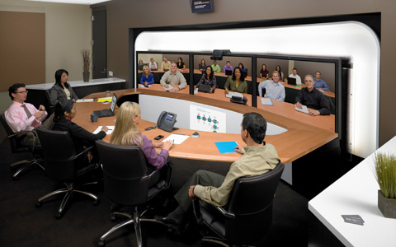
6F层规划
互联教学、内容发布
B634-1，智慧教室：
视频课程录制、小班课程、iPodia课程
B634-2，视频会议室：
远程视频会议、远程视频研讨
B635，学生研讨与文化交流空间：
＊生物化学医疗（茶文化协会、药学院）
B637，项目开发公共工作室：
学生进行产品开发与科技孵化
B643-2，跨学科学生工作坊：
＊终身学习实验室（美术学院、教育研究院）
＊商业实验室（经管学院）
＊模块与模式实验室（Module and Mode）数字互联教育技术
学生三创基地
多功能厅
“春华”
准备室
技术咨询室
学生创业导师基地
“秋实”
VIP茶艺馆
视频会议
“雁栖”
智慧教室

